Slide 1

딥러닝 기반 네트워크 트래픽 분류
Ai Security
Term-Project
GIT-HUB 용
이름, 학번 x
ⓒSaebyeol Yu. Saebyeol’s PowerPoint

Slide 2
Table of contents
1
프로젝트 개요
2
Train 전처리 과정
3
모델 선정
4
모델 학습 및 검증
5
Test 전처리 과정
6
테스트 결과
7
참조문헌

Slide 3
Part 1
프로젝트 개요
목적
이유 및 목적
딥러닝 기반으로 네트워크
트래픽을 분류 하는것이 목적
네트워크 트래픽의 분류의 중요성과 사이버 보안의 역할
정상 트래픽 네트워크와 공격 트래픽 네트워크를 딥러닝을 통해서 학습시키고 분류하는게 목표
트래픽 유형
정상적인 트래픽인 Normal
9가지 공격 유형이 존재
(Fuzzers, Analysis, Backdoors, Dos, Exploits, Generic, Reconnaissance, Shellcode, Worms)

Slide 4
Part 2
Train 전처리 과정
1. 데이터 로드 및 불필요한 칼럼 제거
2. Attack_cat 인코딩 및 결측치 처리
1. 데이터 셋을 로드하고, 분석에 필요 없는 칼럼을 제거하여 필요한 특성만 남김.
2. 데이터셋의 ‘id’ 칼럼을 제거하여 학습에 영향을 주지 않도록 하고, attack_cat 칼럼은 타겟 변수로 사용되므로, 이를 제외한 나머지 칼럼을 학습 특성으로 사용
모델에서 attack_cat을 처리할 수 있도록, 숫자로 변환 하고 결측치도 처리하여 학습에 영향을 주지 않도록 함.
2. attack_cat을 인코딩한 이유 : attack_cat는 문자열로 되어있어 모델이 이를 처리할 수 없기 때문에 숫자로 변환하여 모델이 이해할 수 있도록 처리
3. 범주형 변수 원핫 인코딩으로 처리
4. 데이터 스케일링 및 특성 결합
범주형 데이터를 원핫 인코딩을 통해 이진 벡터로 변환하여 모델이 이를 처리할 수 있게 만듦.
원핫 인코딩인 이유 : 라벨 인코딩과 달리 각 범주를 이진벡터로 변환하고 각 범주를 독립적으로 처리하여 잘못된 순서나 크기를 학습하지 않고 새로운 범주는 이를 무시하고 일관성 있게 학습을 할 수 있음
변수들 간의 크기 차이를 줄여 학습 효율성을 높이고 모든 데이터를 일관된 형식으로 결합
스케일링을 통해 각 특성 변수들을 정규화하여 변수 간의 크기 차이를 줄임. 원핫 인코딩으로 범주형 데이터를 기존의 수치형 데이터와 결합하여 최종 학습데이터를 만듦

Slide 5
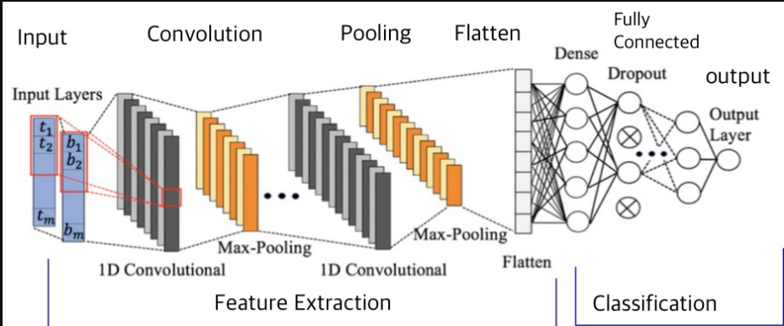
Part 3
모델 선정
CNN 모델 선정 이유
CNN 장점
지역적 특징 학습: 지역적 패턴을 인식하여 이미지나 시퀀스 데이터에서 효과적.
파라미터 효율성: 필터를 공유하여 학습할 파라미터 수가 줄어듦.
공간적 구조 보존: 이미지의 공간적 관계를 유지하며 학습 가능.
이러한 장점을 바탕으로 네트워크 트래픽 분류라는 시계열 데이터에서 일정한 패턴을 찾아내는 것이 적합하다고 생각하였고, CNN 특성상 레이어를 추가하거나 삭제하는 하는 등 모델을 확장에도 용이하여 선택.

Slide 6
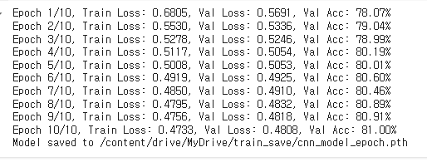
Part 4
모델 학습 및 검증
Training
학습 과정 및 정확도
모델 설정 : 10 Epoch, 학습율 조절 : 1e- 4, 배치 사이즈 : 32로 설정
1. Train Loss 와 Val Loss
Train Loss : 0.6805 -> 0.4733 로 감소
Val Loss : 0.5691 -> 0.4808 로 감소
2. 검증 정확도
Epoch : 1 일 때, 78.07% -> Epoch : 10 일 때 81%로 증가
정확도는 점진적으로 상승
이를 통해 학습을 통해서 손실율은 감소,
검증 정확도는 증가 했다는 것을 알 수 있음.

Slide 7
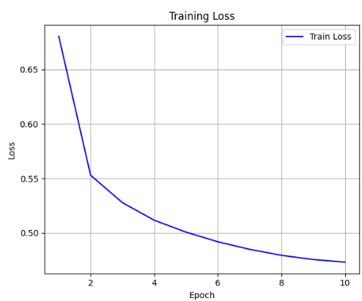
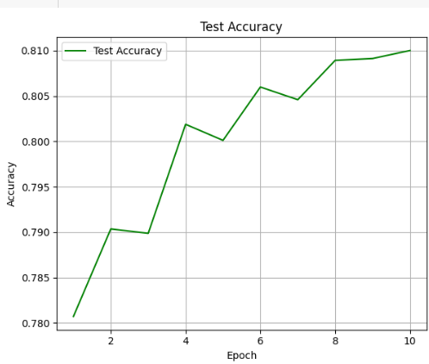
Part 5
모델 학습 및 검증
Training Loss
Training Val Accuracy

Slide 8
Part 6
Test 전처리 과정
1. Id 컬럼 처리
2. 범주형 칼럼 처리
Id 컬럼에서 데이터에서 분리하여, 해당 정보를 별도로 저장하고 데이터를 제거하여 모델 학습에 방해하지 않도록 함
Id 컬럼 제거한 이유 : 모델 학습에 영향을 미치지 않기에 학습에 방해되지 않도록 제거함.
Train code와 마찬가지로 변수들을 모델이 처리할 수 있는 형태로 변환
가능한 범주형 변수들을 원핫 인코딩 함.
원핫 인코딩은 미리 train_code에서 저장한 pkl를 로드하여 수행.
3. 데이터 변환 및 스케일링
4. 반환 값 처리
데이터를 모델에 적합한 형태로 변환하고, 각 특성 간의 차이를 줄여 학습의 효율성을 높임
원핫 인코딩을 통해 인코딩 된 데이터와 기존의 수치형 데이터가 결합된 형태로 변환
Trian code에서 저장한 scaler을 로드하여 스케일링 수행
전처리된 데이터와 필요시 id 정보 반환
Return_ids가 참이면 id와 함께 전치리된 데이터를 반환
Return_ids가 거짓이면 id 없이 전처리된 데이터만 반환

Slide 9
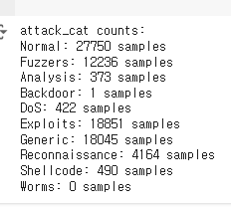

Part 7
테스트결과
테스트 샘플 수 확인
테스트 예측 결과
Train code에서 정확도가 81%라는 준수한 성능이 나와 ,
Test code에서도 그와 비슷한 성능이 나올 거라고 예측.
예측한 칼럼과 실제 칼럼을 비교 결과 75.05%라는 결과가 나옴
하지만 Worms 공격 유형에 대한 값이 0 이라 예측일 잘 하지 못 했다는 걸 알 수 있음
정확도는 높은 편이지만, 특정 공격 유형에 대한 예측은 실패 함.
이를 통해, 데이터 불균형 문제나 특정 공격 유형에 대한 추가 학습이 필요하다는 걸 알 수 있음.
테스트 정확도

Slide 10
Part 8
참고 문헌
<Git hub>
https://github.com/2hyes/security_ml
https://github.com/Hashehri/Network-Traffic-Classification-UNSW-NB15/blob/main/code/ML/testmodeling.ipynb
<사이트>
https://research.unsw.edu.au/projects/unsw-nb15-dataset <UNSW 대학 NB15 데이터셋>
<논문>
https://arxiv.org/abs/2106.12693 - <deep learning for network taffic classification>
https://scienceon.kisti.re.kr/srch/selectPORSrchArticle.do?cn=JAKO201935236776145
<네트워크 공격 탐지 성능향상을 위한 딥러닝을 이용한 트래픽 데이터 생성 연구>
https://www.kci.go.kr/kciportal/ci/sereArticleSearch/ciSereArtiView.kci?sereArticleSearchBean.artiId=ART002935940
<마이터 어택과 머신러닝을 이용한 UNSW-NB15 데이터셋 기반 유해 트래픽 분류>
<기타>
[9주차]_AI보안_실습_NIDS 실습 소스.

Slide 11

감사합니다

